Slide 1

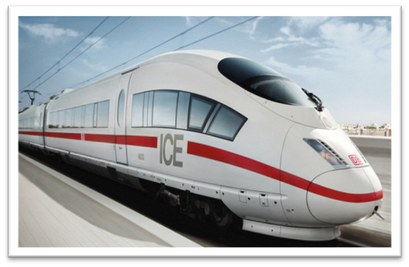
数学与计算科学学院
创新实践基地项目展示
2014年5月13日

Slide 2
目录页
01 | 三合门禁系统
02 | 小鼠脑电波信号的盲 元分离
03 | 三维图像计测系统
contents

Slide 3
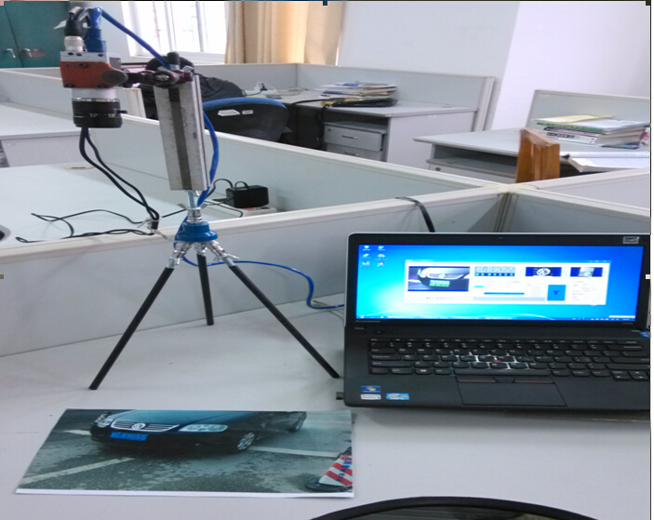
1、三合门禁系统
三合门禁系统装置图
主要技术概要
通过拍照得到车子的车牌，车标前面图片，基于OPENCV库，对图片进行相关的处理，分离出车牌信息，得到车牌、车标等信息！

Slide 4
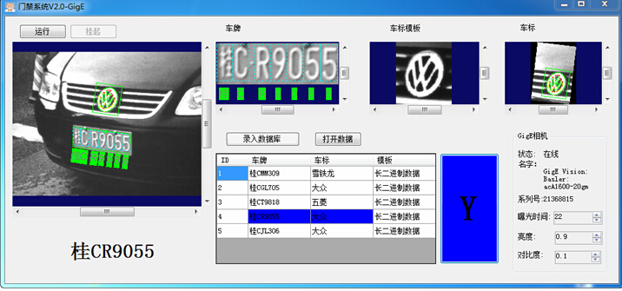
1、三合门禁系统
三合门禁系统效果图

Slide 5
2、小鼠脑电波信号的盲源分离算法研究
项目原理
利用脑电波分析人（动物）的行为与脑电波之间的关系，并反过来通过脑电波确定或引导人的行为，具有很重要的意义。我们测量所得到的脑电波信号是由许许多多构成不同想法和控制行为的脑信号合成的。研究表明这些信号的强弱差别很大。在实现人机交互时，我们也许只关注若干个行为或思想，而对应的脑电波可能很弱。

Slide 6
2、小鼠脑电波信号的盲源分离算法研究
项目原理
显然只有将脑电波信号很好地分离才能从中确定某种脑电波与某种行为相对应，这也可以理解为盲源分离或半盲信号分离问题。项目拟通过盲源分离技术将尺度差异很大的脑电波混合信号分离出来，并验证所分离出来的刺激脑电波成份与视觉刺激之间的相关性。

Slide 7
2、小鼠脑电波信号的盲源分离算法研究
研究内容
脑电波分离是属于盲源分离（BSS）利用ICA算法是解决此
类问题的重要的手段之一，因此本项目具体要求如下：
1、盲信号（BSS）处理的描述
2、脑电波信号的描述和去噪
3、对睡眠状、清醒无刺激、有视觉刺激三个
状态下的脑电波信号分离
4、分离出与Checkboard刺激相关的脑电波信号
5、ICA算法在实际脑电波信号中的应用
6、计算机仿真，并给出算法的性能分析及相应的结论

Slide 8

2、小鼠脑电波信号的盲源分离算法研究
拟解决的途径
建立模型
信号分离
建立数学模型反映小
鼠在睡眠状态下与呼
吸相关联的脑电波
建立脑电波信号的
分离模型分离出与
小鼠呼吸相关联的脑
电波信号
信号检验
检验在睡眠状态下
有没有与呼吸相关
联的成份

Slide 9
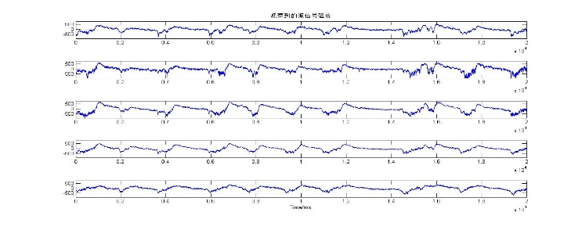
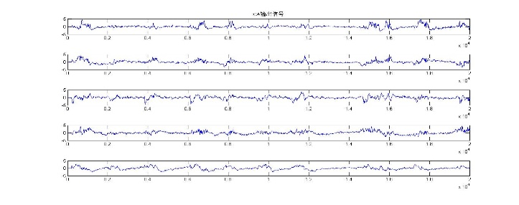
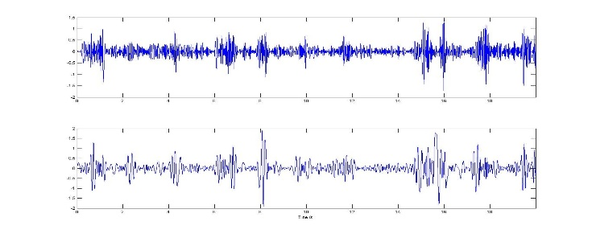
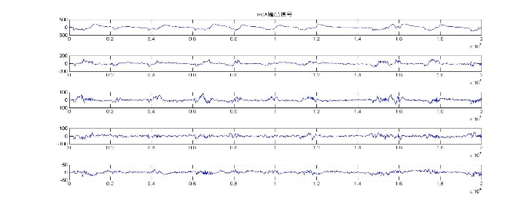
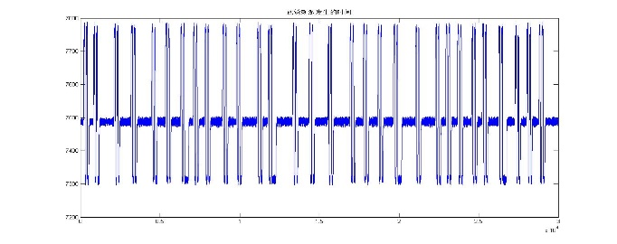
2、小鼠脑电波信号的盲源分离算法研究
信号处理过程
对信号进行分离
PCA主成分分析
原始信号处理
对信号HHT变化
ICA:独立分析
呼吸曲线

Slide 10
3、三维图像计测系统
项目简介
物体的三维数据计测以获取物体的空间位置和立体形状为目的。在工业，生活，医疗，军事等领域有着广泛的应用，现存的计测手法分接触式和非接触式两种。非接触式测量是利用光，音波，雷达，图像等工具，不与被测物体接触就能获取其三维数据，具有快速，可测对象多，不损伤被测物的特点，是物体三维测量的发展方向。
研究目标
利用数字图像处理，实现非接触式的物体三维测量。
建立摄像机—投影仪实验平台、处理条纹图 像、计算物体三维信息。
主要内容

Slide 11
3、三维图像计测系统
项目原理
由于两眼水平分开在两个不同的位置，看物体的角度不同，所观察到的物体图像是不同的，它们之间存在着一个像差。由于这个像差的存在，通过大脑我们可以感受到一个三维世界的深度立体变化，这就是人眼的立体视觉原理。根据这个原理，利用光栅使两眼的入射光通过光栅后发生折射和衍射，左右眼分别看到两幅或多幅不同角度的图像，进而造成错觉，感受到一定深度的三维立体感。

Slide 12
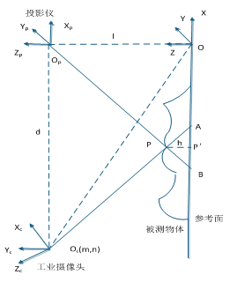
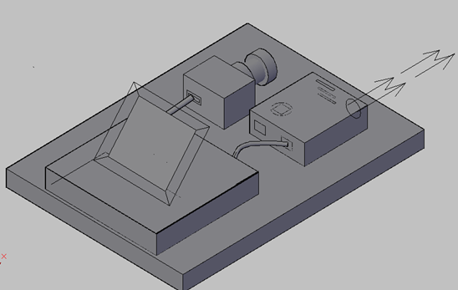
3、三维图像计测系统
实现原理
1.根据图(1)所示的原理图，利用Windows程序设计和OPENCV建立摄像机—投影仪实验平台,如图（2）所示
（1）
（2）

Slide 13
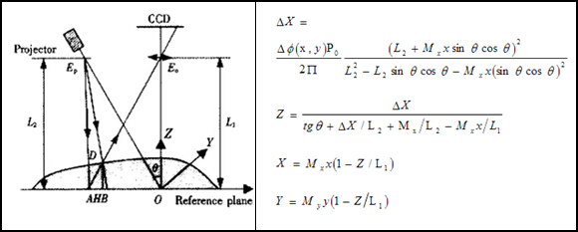
3、三维图像计测系统
2.控制投影投光，当投影仪投出光后，通过OPENCV调用摄像头捕获当前图片用于后面的条纹图像处理和物体的三维测量
3.当光栅图样投影到被测物体表面，光栅投影场由于受物体三维形状的调制而发生变形，通过对变形光栅场进行处理，解调出代表物体高度的相位信息，再经过相位展开和系统标定就可以获得物体的三维几何信息。测量原理如图(3)
（3）

Slide 14
总结
项目总结
在这三个项目中第一个为已完成项目，其中以上两个项目是我们现阶段主要研究的内容，现阶段两个项目都有较好的进展，一些前期的工作已基本完成，当然，后面的工作也将会越来越难，我们会继续努力！
谢谢观看！

